Slide 1


Slide 2



Slide 3




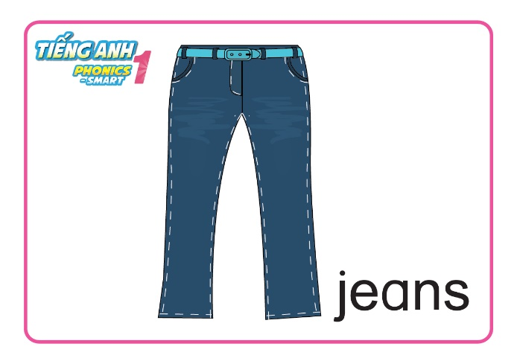
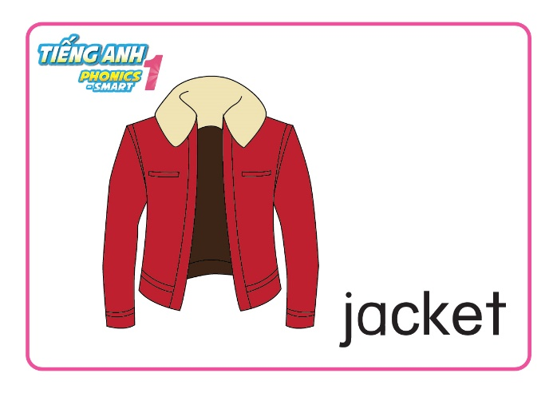
REVISION : let’s say and do actions

Slide 4

GAME : Nought and cross
X
O
1
X
O
2
X
O
3
X
O
4
X
O
5
X
O
6
X
O
7
X
O
8
X
O
9
tekhnologic
Notes:
- Click 1 lần để đánh dấu O và mở ra câu hỏi, click lần nữa để đánh dấu X. Nếu HS trả lời sai, click lần 3 để đóng lại ô số như ban đầu.

Slide 5


What sound is it?
Back

Slide 6

What letter is this?
Back

Slide 7
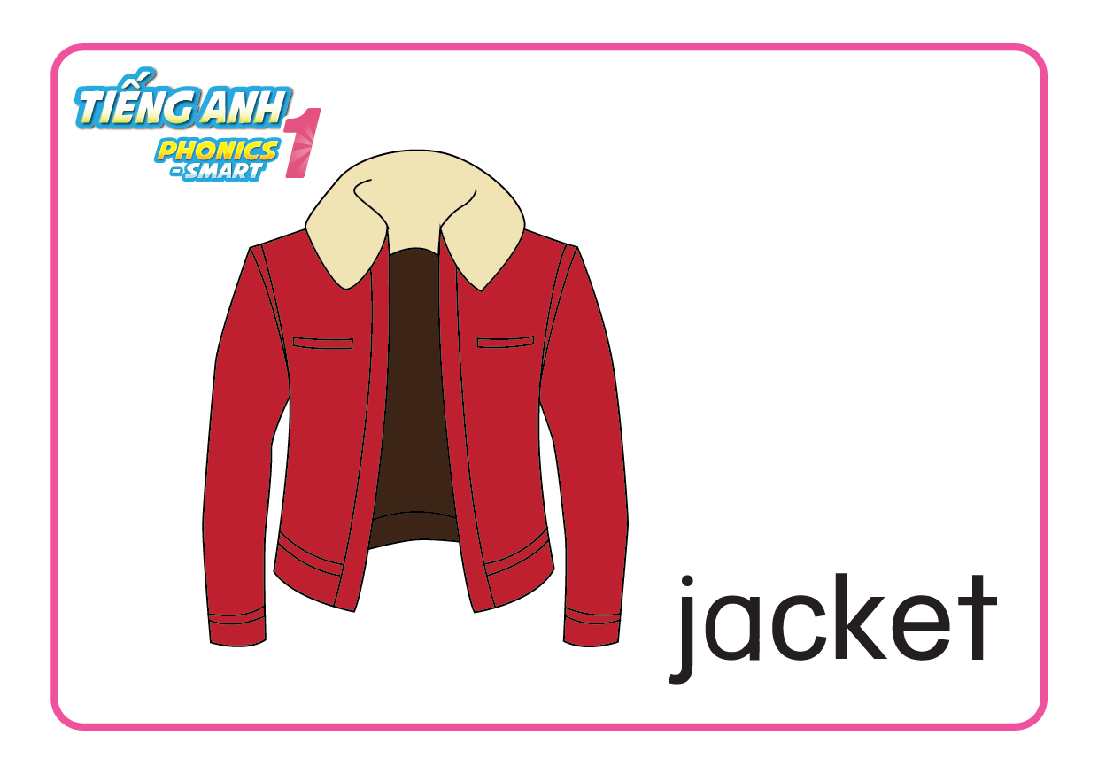
What is this?
Back

Slide 8

What is it?
Back

Slide 9
GUESSING GAME
Do the action of this sound.
Back

Slide 10
Do the shape of this letter.
Back

Slide 11
Do the action of jacket.
Back

Slide 12
Do the action of jeans.
Back

Slide 13
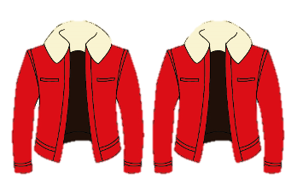
How many jackets?
two jackets
Back

Slide 14
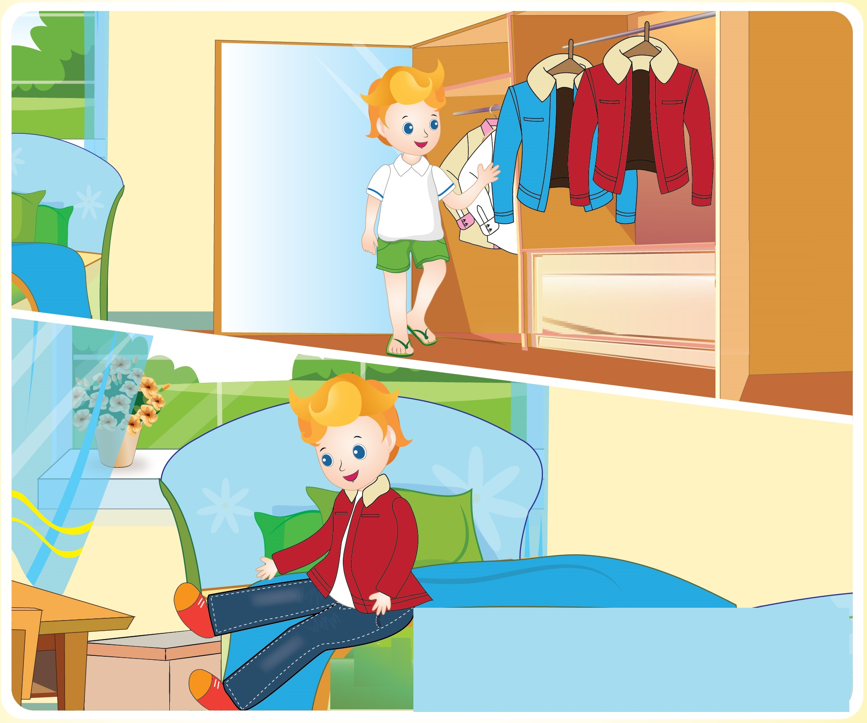
Unit 10
Lesson 2

Slide 15

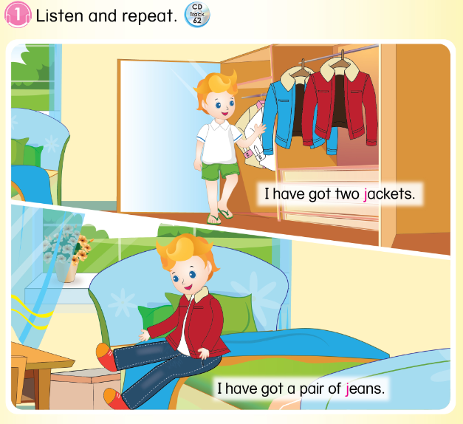
Unit 10:
Lesson 2
1. Listen and repeat.

Slide 16

Unit 10:
Lesson 2
1. Listen and repeat.

Slide 17
Unit 10:
Lesson 2
1. Listen and repeat.
I have got a pair of jeans.

Slide 18


Unit 10:
Lesson 2
1. Listen and repeat.
Role play
Notes:
Role-play. GV làm mẫu trước. GV đội mũ bạn Tommy, giơ Flashcard của 1 chiếc quần jeans và 2 chiếc áo jackets, rồi nói.
GV dành 1-2 phút cho HS hoạt động work in pairs. Sau đó GV gọi một vài học sinh lên bảng đóng vai.

Slide 19
Unit 10:
Lesson 2
1. Listen and repeat.
Notes:
Hướng dẫn học sinh sử dụng sách: nghe , chỉ vào sách và nhắc lại

Slide 20
Unit 10:
Lesson 2
1. Listen and repeat.
2. Read and match.
How many jackets?
What are these?
two
jackets

Slide 21
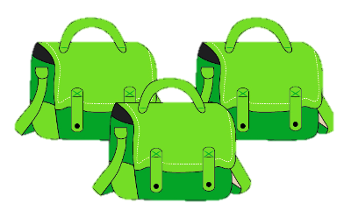
Unit 10:
Lesson 2
1. Listen and repeat.
2. Read and match.
How many bags?
What are these?
three
bags

Slide 22
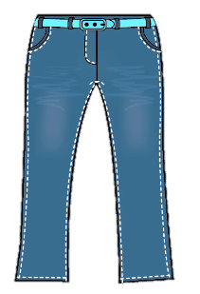
Unit 10:
Lesson 2
1. Listen and repeat.
2. Read and match.
How many jeans?
What is this?
a pair of
jeans

Slide 23
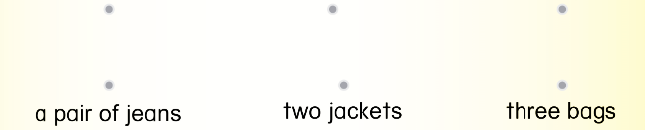
Unit 10:
Lesson 2
1. Listen and repeat.
2. Read and match.

Slide 24
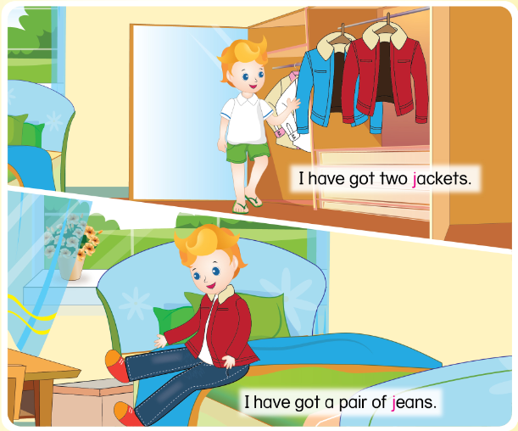
Unit 10:
Lesson 2
1. Listen and repeat.
2. Read and match.
I have got …

Slide 25


CÔNG TY CỔ PHẦN PHÁT TRIỂN GIÁO DỤC
VIỆT NAM VPBOX
Hà Nội
Biệt thự G2&G28, Làng Quốc Tế Thăng Long,
Quận Cầu Giấy, Hà Nội.
ĐT: (024) 3 3793 2405
phonics.hanoi@vpbox.edu.vn
Thành Phố Hồ Chí Minh
Số 29 Mai Thị Lựu, Quận 1, TP. HCM.
ĐT: (028) 3 820 5934
phonics.hcm@vpbox.edu.vn
www.vpbox.edu.vn

